Slide 1
Landing Page :
ESSARAJ FOUAD
Réaliser par :
En-nasser Oussama

Slide 2
Définition
Une page de destination est une page de votre site conçue pour convertir les visiteurs en prospects.
une page de destination est une page qui comporte un formulaire et n'inclut pas d'autres distractions

Slide 3
Rôle
Votre page d'accueil est générale où une page de destination est ciblée et spécifique. Alors que la page d'accueil attire les visiteurs plus loin dans votre site Web en présentant toutes les options que votre entreprise a à offrir, une page de destination offre un appel à l'action simple et clair.

Slide 4

Exemple :

Slide 5
Analyse de Bosion
Une landing page d’une page portfolio

Slide 6
Analyse technique
HTML
CSS
JAVASCRIPT

Slide 7

Réalisation

Slide 8
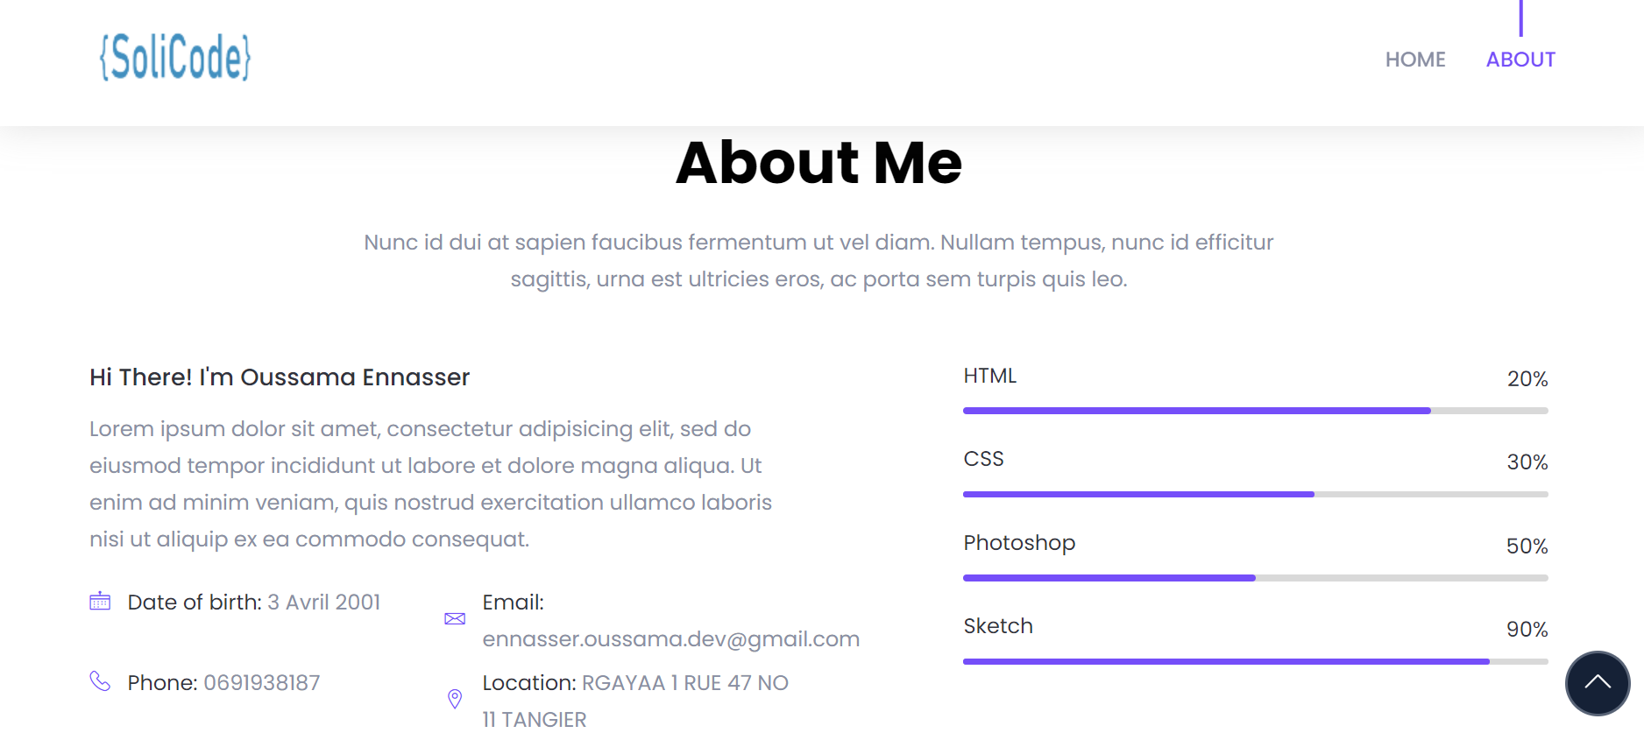

Slide 10


Slide 11
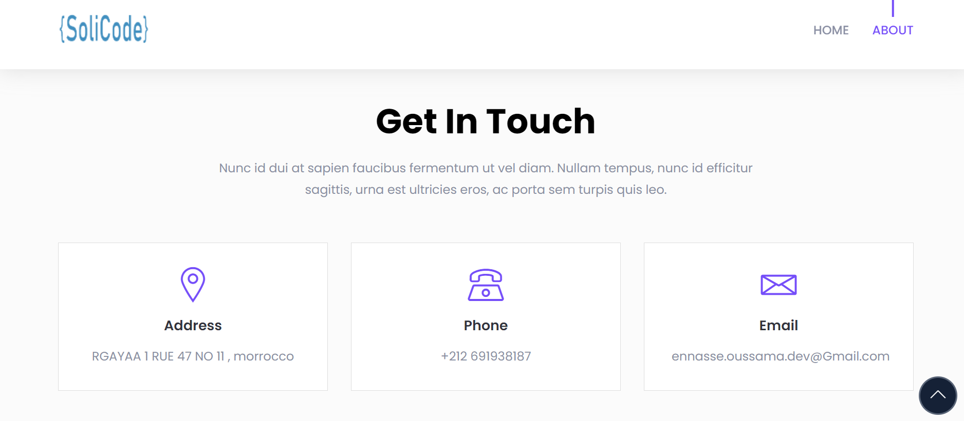

Slide 12


Slide 13
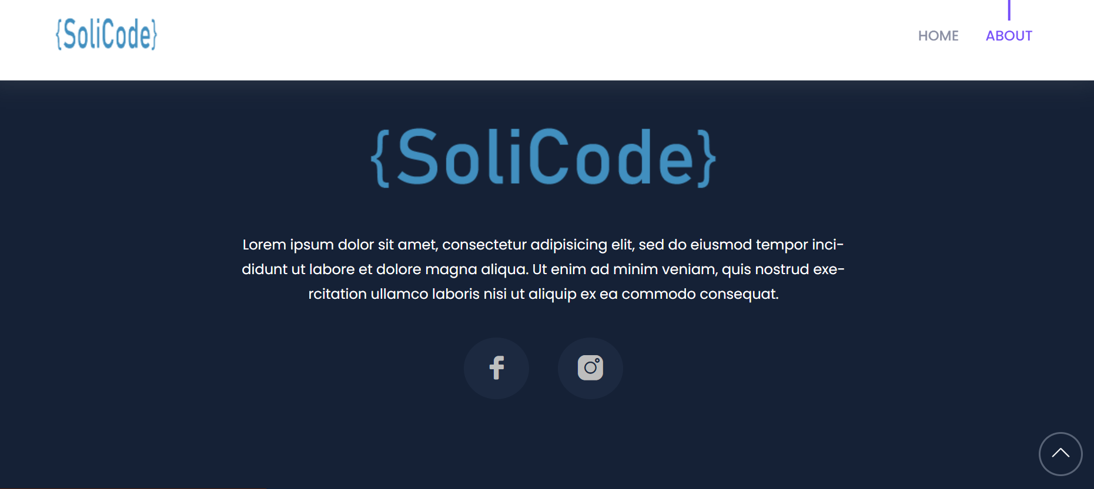

Slide 14
Références
https://www.smartbugmedia.com/blog/back-to-basics-what-is-a-landing-page-and-how-do-they-work
https://www.forbes.com/sites/johnrampton/2016/07/21/10-examples-of-amazing-landing-pages/?sh=3d8b717a7b08
https://onepagelove.com/unfold-lite

Slide 15
Thank you for your attention
Fin.

